Slide 1
Векторы развития дополнительного образования детей в городе Коврове до 2030 года
Управление образования администрации города Коврова
Муниципальный опорный центр
Концепция ДОД до 2030 года
Концепция развития детско-юношеского туризма
Программа перспективного развития системы образования Владимирской области
Национальный проект «Молодежь и дети»
Стратегия социально-экономического развития Владимирской области

Slide 2
Программа перспективного развития системы образования Владимирской области
V. Дополнительное образование:
Планируемые мероприятия:
-обновление содержания образования !!!!!
-распространение лучших практик
-профилактика и преодоление школьной неуспешности
-цифровизация
-конкурсное движение
-привлечение и развитие кадров
-развитие института наставничества

Slide 3




Обновление содержания образования
Профориентационный компонент
Воспитательная составляющая
Укрепление и сохранение традиционных
духовно-нравственных ценностей
Соответствие перспективам
социально-экономического развития

Slide 4
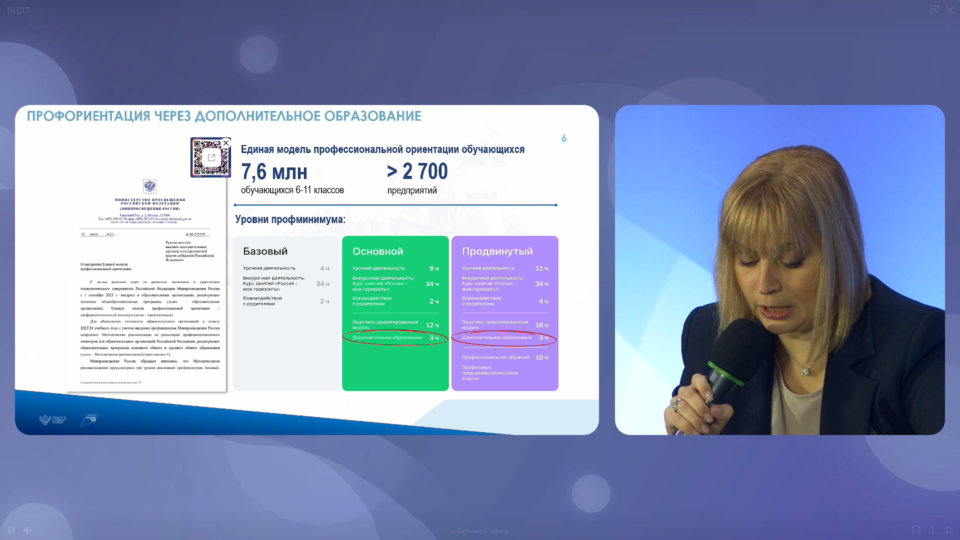
Актуально!!!

Slide 5
Обновление содержания образования
Профориентационный компонент
Воспитательная составляющая
Укрепление и сохранение традиционных
духовно-нравственных ценностей
Соответствие перспективам
социально-экономического развития

Slide 6
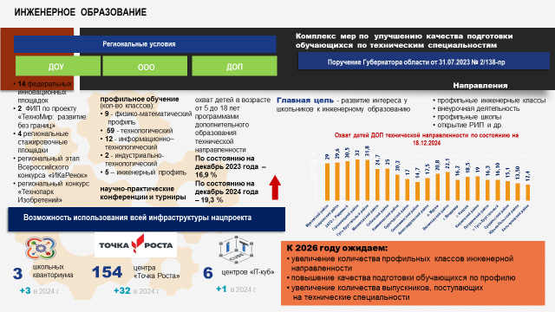

Slide 7
Что мы будем делать дальше?
Выполнение показателей Концепции ДОД до 2030 в части охвата детей дополнительны образованием : план на сентябрь 2025 года-69,95%, план на октябрь 2025 года-79,88 %
Формирование потребительского спроса на дополнительное образование исходя из социально-экономических задач города и запроса родительской общественности
Подготовка ДООП для модерации (май- июнь)

